Slide 1
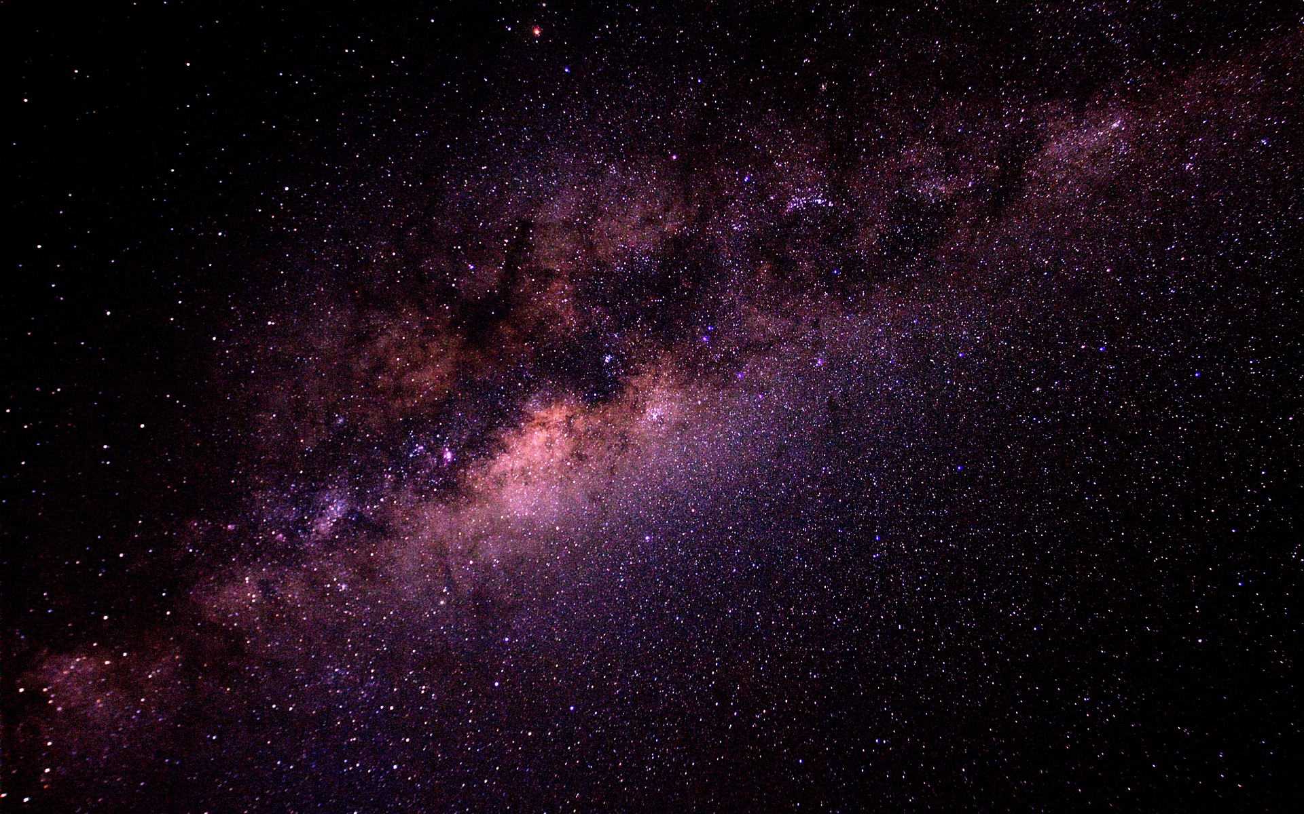
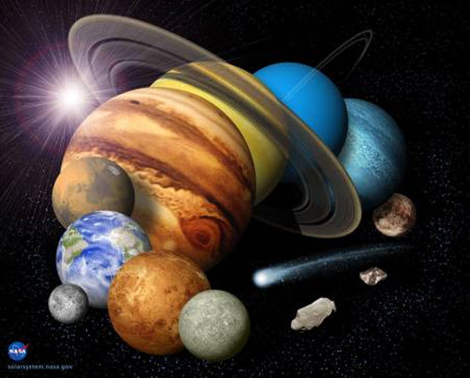
Походження Сонячної системи

Slide 2
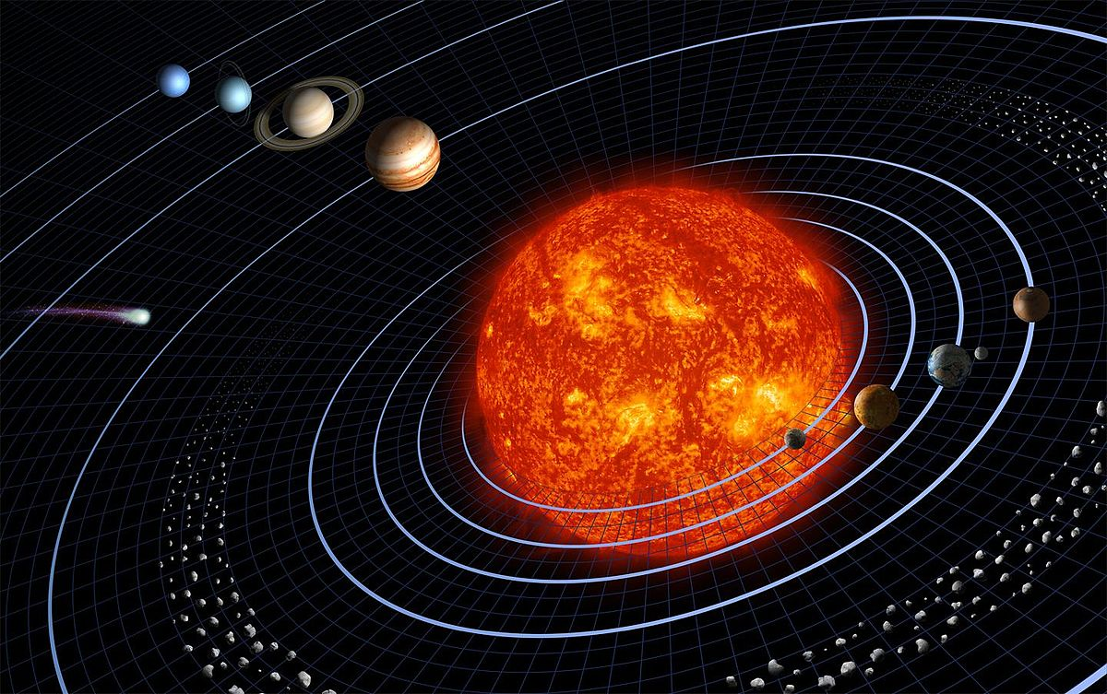
Сонячна система — планетна система, що включає в себе центральну зірку — Сонце , і всі природні космічні об'єкти, що обертаються навколо Сонця.

Slide 3
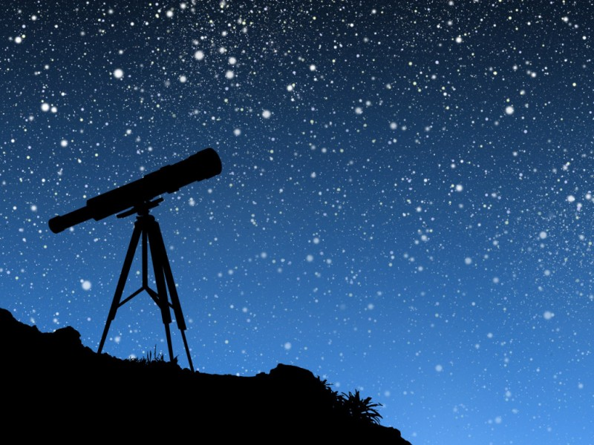
Дослідження Сонячної системи
Космогонія - розділ астрономії, що вивчає походження й розвиток небесних тіл (Сонця, планет та їхніх супутників, зір, галактик) і їхніх систем.

Slide 4
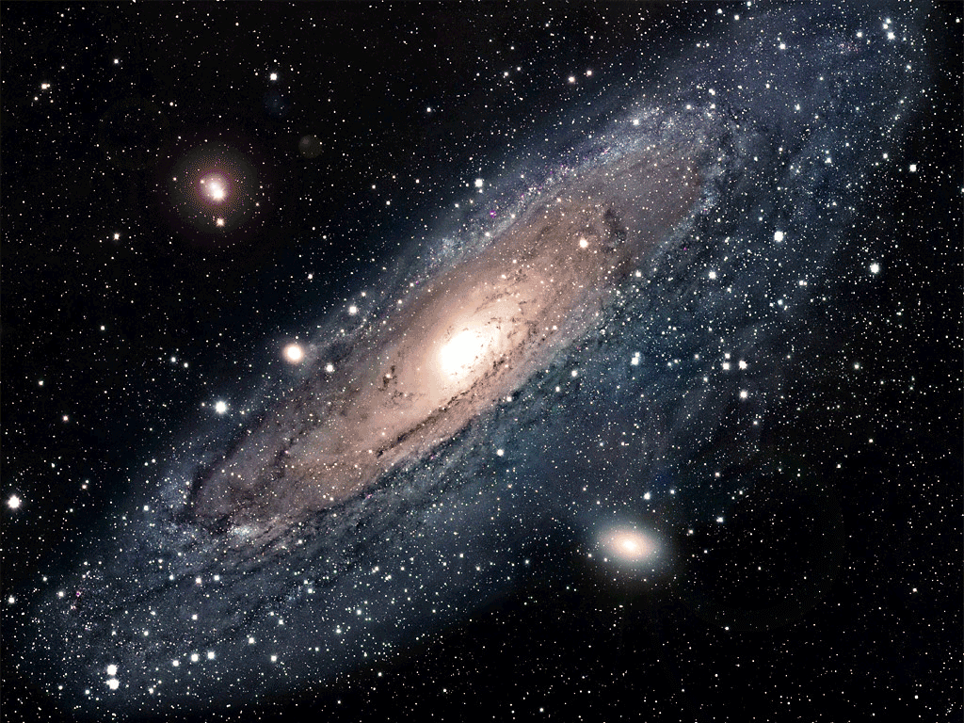
Єдиної, завершеної теорії утворення зір, планет або галактик дотепер не існує.

Slide 5
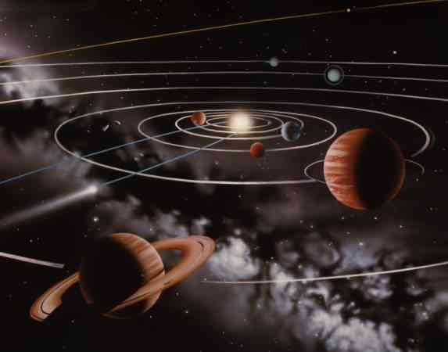
Нашу Сонячну систему досі немає з чим порівнювати, хоча подібні їй системи повинні бути досить поширеними, а їхнє виникнення має бути не випадковим явищем, а закономірним.

Slide 6
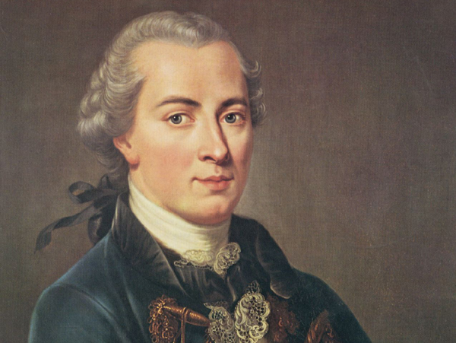
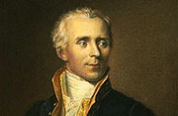
Теорії щодо походження Сонячної системи
Особливої уваги заслуговують гіпотези німецького філософа Канта й теорія, яку через кілька десятиліть незалежно запропонував французький математик Лаплас.

Slide 7
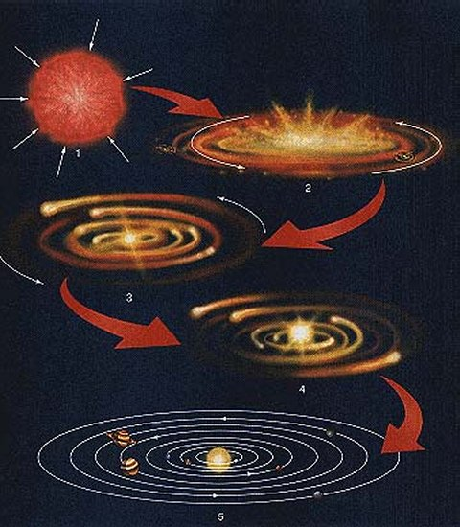
Теорія Канта
Вона ґрунтується на законі всесвітнього тяжіння. Кант виходив з еволюційного розвитку холодної пилової туманності, упродовж якого спочатку виникло центральне масивне тіло, яке в перспективі мало б стати тим, що ми називаємо Сонцем, а потім планети.

Slide 8
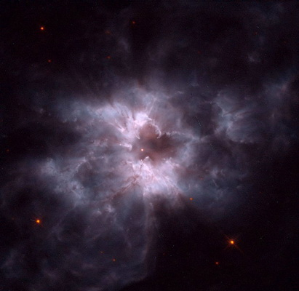
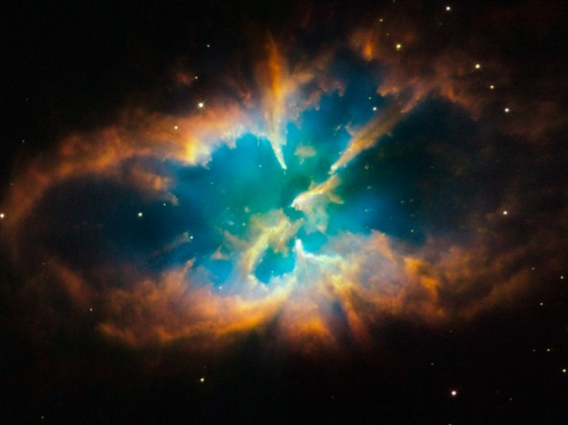
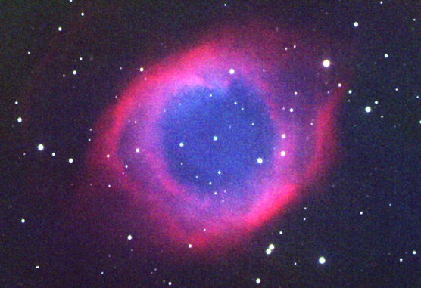
Теорія Лапласа
Він описав гіпотезу утворення Сонця і планет із туманності, яка вже обертається. Він вважав її не пиловою, а газовою, дуже гарячою і з високою швидкістю обертання. У результаті високотемпературної конденсації у "породоутворюючих" елементів утворилися планети.

Slide 9
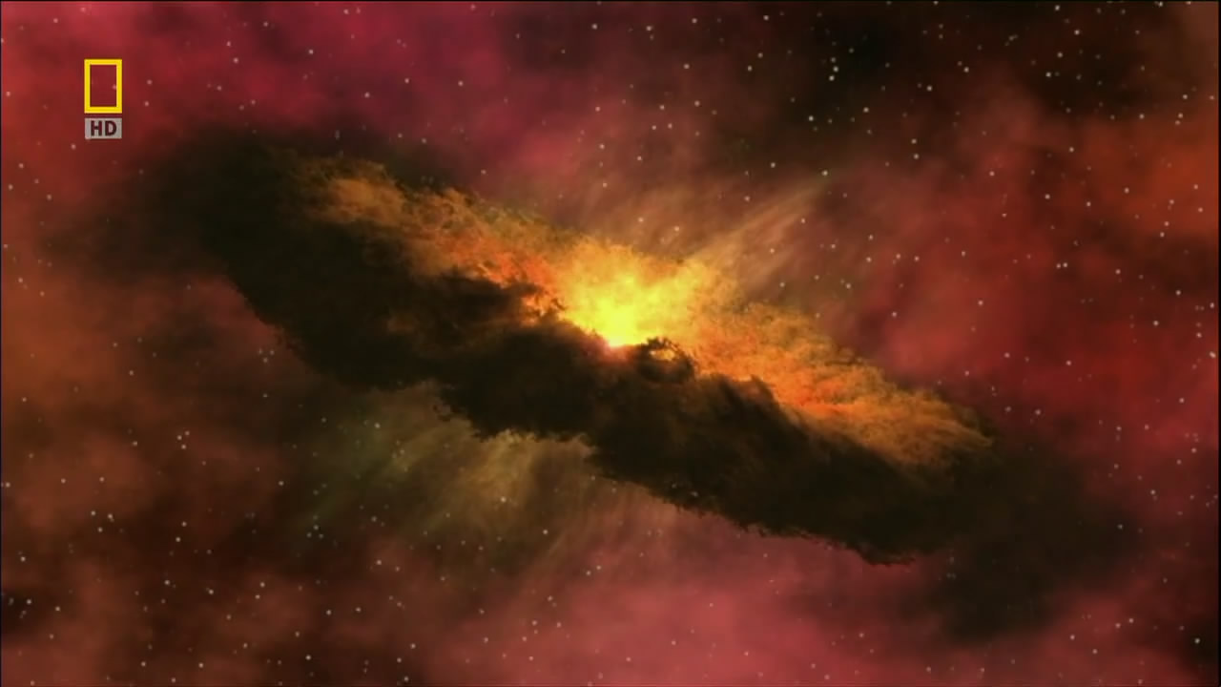
«Гіпотезою Канта-Лапласа»
Сонячна система виникла в результаті закономірного розвитку газопилової туманності.

Slide 10
На зміну цій гіпотезі почали висуватися інші. Зупинимося на гіпотезі Джинса, яка поширилася в першій третині минулого століття. Вона цілком протилежна до гіпотези Канта-Лапласа.

Slide 11
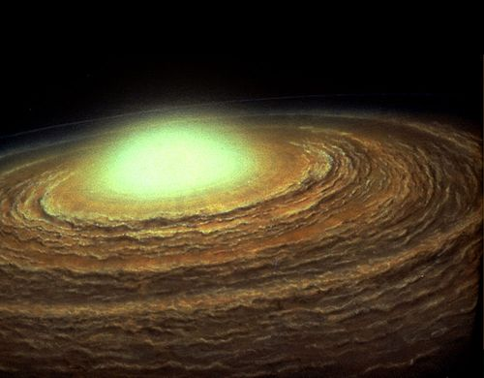
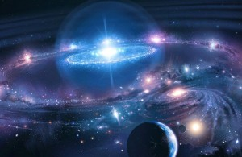
Вихідна матерія, із якої потім утворилися планети, була викинута із Сонця (яке на той час уже було схожим на нинішнє) при випадковому проходженні поблизу нього якоїсь зорі.

Slide 12
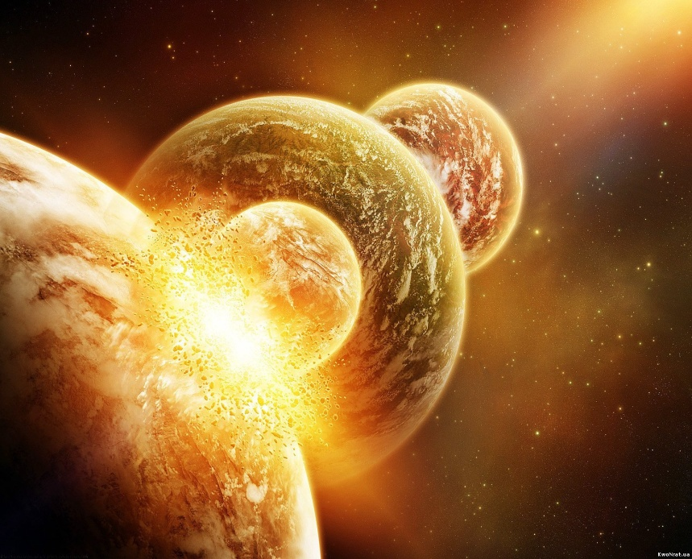
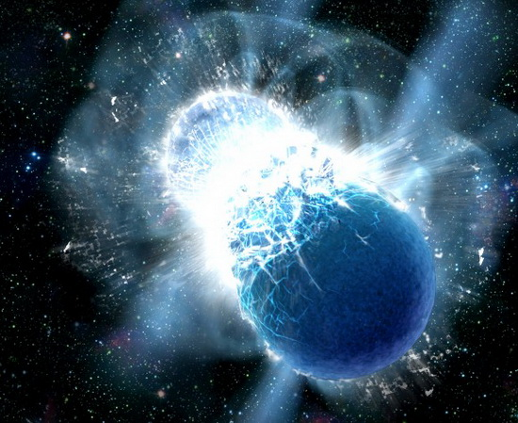
Гіпотеза Джинса
Утворення нашої Сонячної системи, як й інших подібних, малоймовірне, тому що близьке проходження зір у нашій Галактиці та їхнє зіткнення — явище рідкісне.

Slide 13
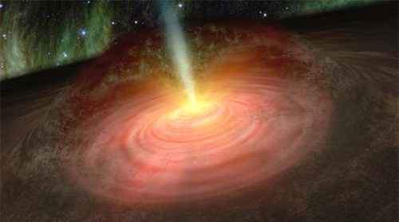
Гіпотеза Вулфсона
Газовий струмінь, із якого утворилися планети, був викинутий з пухкого об'єкта, що проходив повз Сонця – протозорі. При наближенні протозорі до Сонця під впливом приливних сил поверхня протозоряного згустку повинна деформуватися і навколо протозоряного згустку мало б утворитися газове середовище.

Slide 14
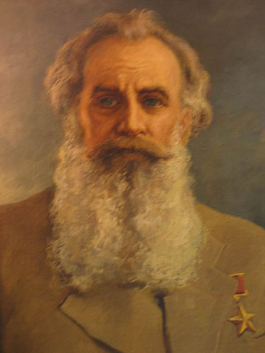
На сьогодні найбільш розробленою є гіпотеза радянського вченого О.Ю.Шмідта, що з'явилася в 1944 році.

Slide 15
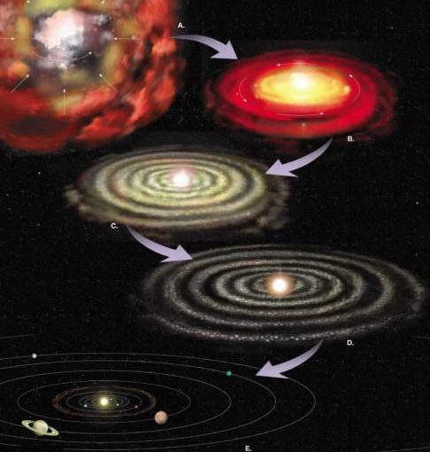
Гіпотеза Шмідта
Наша планета утворилася з речовини, захопленої з газопилової туманності, через яку колись проходило Сонце, що мало майже "сучасний" вигляд.
Первісний момент речовини хмари може бути як завгодно великим.

Slide 16
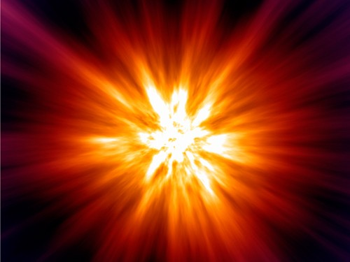
Походження планет Сонячної системи
Перший вибух електронів відбувся 5,726 млрд. років тому під час переходу нього з рівня зірок-супергігантів на рівень зірок-гігантів.

Slide 17
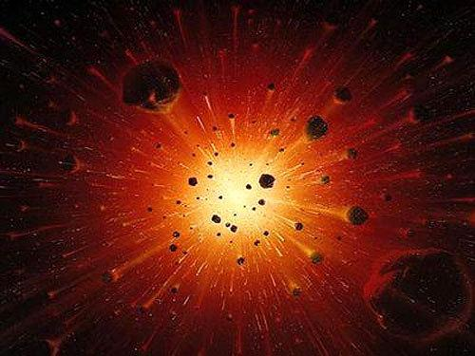
Другий вибух відбувся 4,5 млрд. років тому. Під час переходу нього з рівня зірок-гігантів на рівень зірок головної послідовності.

Slide 18
Виконала
Учениця 11-В класу
ТБЛ
Синюк Анастасія

Slide 19
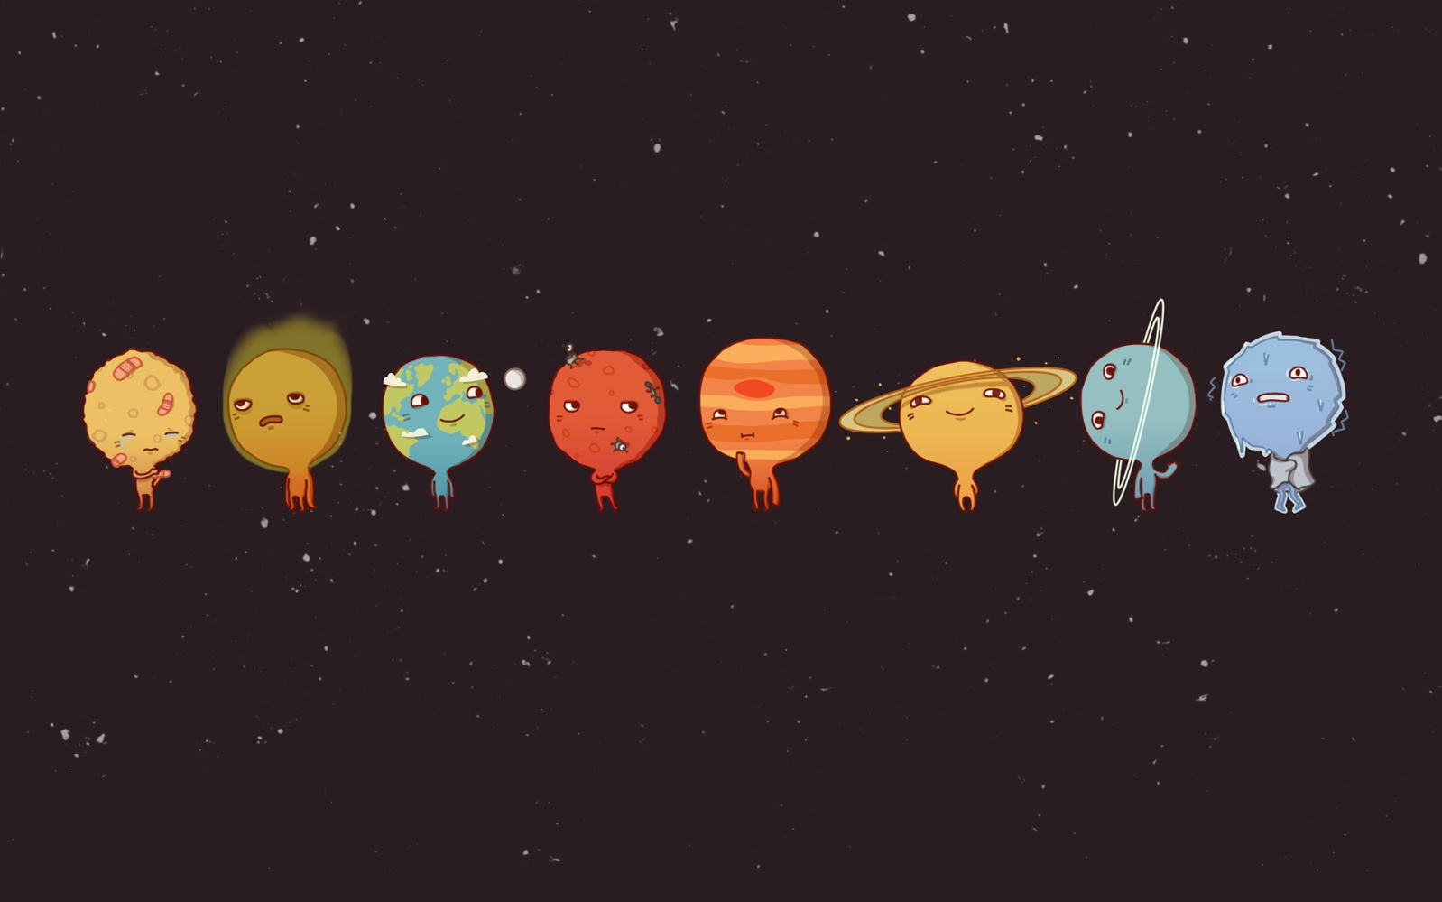
Дякую за увагу!

